Slide 1
Psicologia Economica lezione 8
Emozioni & motivazioni nel mercato azionario

Slide 2
emozioni e motivazioni nel mercato azionario
teoria del mercato efficiente (anni 70):
funzione del mercato finanziario = assicurare che le risorse finanziarie siano distribuite ai diversi usi produttivi nel modo più efficiente
tutte le informazioni disponibili sono completamente riflesse nei prezzi.
Tutta l’informazione è pubblica
tutti gli investitori rivelano le loro informazioni attraverso gli ordini di acquisto e vendita.
prezzi delle azioni assorbono immediatamente le nuove informazioni e seguono un andamento casuale.
investitori conoscono ed usano le regole Bayesiane

Slide 3
Secondo la teoria del mercato efficiente gli investitori dovrebbero guardare solo alle informazioni di base, ovvero ai dividendi e alla crescita dei guadagni dell’azienda.
deviazioni degli andamenti dei prezzi che non sono compatibili con tale teoria (abbastanza frequenti) stimolano tentativi di spiegazioni in base a processi di tipo affettivo.
Emozioni invocate solo spiegare andamenti dei prezzi non attesi e non desiderabili
Ad es. Nel suo libro Irrational Exuberance (2005), Robert Shiller sostiene che la condizione emotiva degli investitori “è senza dubbio il fattore più importante che causa un mercato azionario in ascesa (bull market) “

Slide 4
Finanza comportamentale finora ha prestato più attenzione ai bias cognitivi che al ruolo delle emozioni
Tale tendenza si è modificata negli ultimi anni grazie anche a ricerche di neuroscienze

Slide 5
Reazioni “eccessive”
sovra-reazione a notizie negative: i prezzi continuano a diminuire più di quanto ci si aspettava (eccessivo pessimismo)
sovra-reazione a notizie positive: i prezzi continuano a salire più di quanto ci si aspettava (eccessivo ottimismo)
sotto-reazione a notizie negative: i prezzi si abbassano di meno di quanto ci si aspettava
sotto-reazione a notizie positive: i prezzi crescono meno di quanto ci si aspettava.

Slide 6
Meccanismi psicologico sociali
Sec. Schachter e colleghi (1986):
meccanismo simile a quello dell’induzione sperimentale di uno stato d’animo:
un indice di borsa in crescita indurrebbe ottimismo e quindi scelte più libere e meno accuratamente ponderate di nuovi oggetti di investimento
ottimismo indotto dall’aumento dei prezzi accrescerebbe la disponibilità a rischiare negli investimenti

Slide 7
Framing effect secondo Prospect theory : tenendenza al rischio con frame di perdita e avversione al rischio con frame di guadagno
Ci sono solo alcuni studi su processo che media tale effetto e su fattori che lo moderano
Stress accentua effetto “riflesso”

Slide 8
Emozioni possono aver un ruolo sia additivo sia contrastante con framing sia di moderazione del framing
Meno probabile in uomini
“ Quando c’è elevata capacità cognitiva
“ Quando si devono fornire spiegazioni

Slide 9
Ruolo emozioni
Attraverso ricordo di elementi con stessa valenza emotiva
Jonshon & Tversky
Emo pos → ottimismo in valutazione rischio
Emo neg → pessimismo
Più recenti contributi: specificità emo anche con stessa valenza
Ad es. rabbia vs. tristezza/paura forniscono informazioni diverse
Certezza – ottimismo
Incertezza- avversione per rischio

Slide 10
Inoltre ansia dovrebbe rendere più disponibili ad inf. Esterna e desiderosi di cambiare, sistema di sorveglianza
Mentre rabbia non dovrebbe avere questo effetto, aderenza a disposizioni personali
Specifiche emozioni e grado di sicurezza di proprie convinzioni
Ansia: bassa sicurezza Rabbia : alta

Slide 11
ipotesi
Emo positive (entusiasmo) →risk seeking
Emo negative avversive (anger)→ risk seeking
Emo neg. ansiose (distress-anxiety)→ risk aversion
Analogamente
Frame di perdita → risk seeking

Slide 12
Interazioni previste emo x frame
Distress accresce impatto di frame
Rabbia riduce impatto di frame
Entusiasmo riduce impatto di frame
2 studi
1- due temi con frame (malattia asiatica e investimento fondo pubblico)
Seguiti da questionario con emozioni, avversione al rischio, expertise, need for cognition

Slide 14
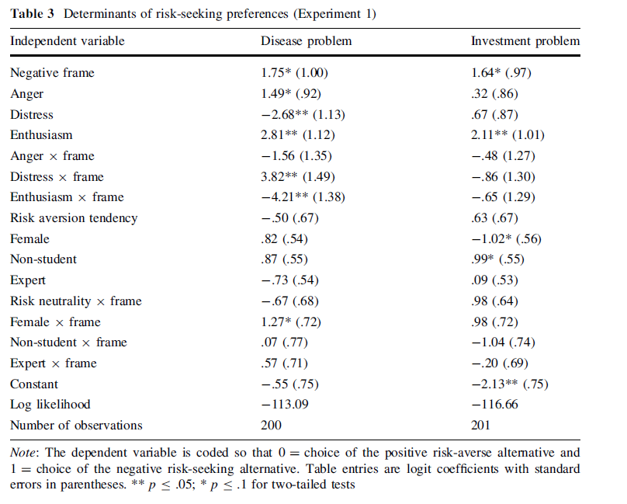
Risultati Frame positivo = 0 negativo =1 Scelta di rischio = 1 avversa al rischio =0

Slide 15
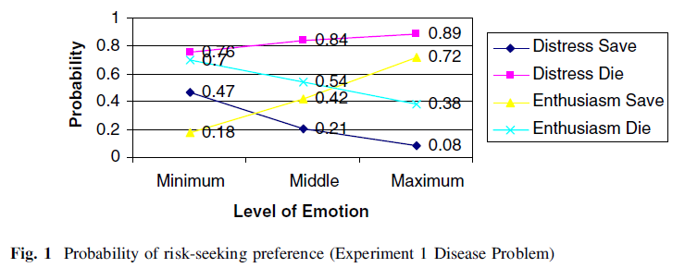
Interazioni nel caso malattia
Entusiasmo riduce effetto frame (da 0.7 vs 0.18 a .72 vs.38)
Distress lo aumenta (.76 vs. .47 a .89 vs. .08)
Nessuna moderazione dovuta alla rabbia
Donne più soggette ad effetto frame
Altre v. non significative

Slide 16
studio 2 : emozioni manipolate
Immagine alcune situazioni che ti rendono ..
Entusiasta /eccitato
Arrabbiato/angosciato
Frame come in studio 1

Slide 18
Sicurezza del giudizio

Slide 19
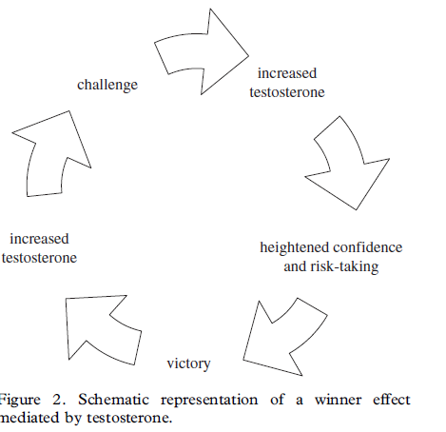
From molecule to market: steroid hormones and financial risk-taking John M. Coates, Mark Gurnell, Zoltan Sarnyai
Applicano modelli relativi all’azione degli ormoni (modello della sfida e del vincitore ) allo studio dei livelli di testosterone in very operatori di borsa con prelievi bi-giornalieri
E trovano che livelli di profitto possono essere previsti in base a livelli di testosterone
Possibili meccanismi: capacità di sforzo, velocità reazione, sicurezza o preferenza per rischio tutte legate a testosterone

Slide 20
Regulatory focus and investment decisions in small groups A. Florack
Disegno 2 (foci) x 2(pressione temporale)
Task scelta tra fondi + e – rischiosi
V.d.:
tipo di informazioni discusse (legate a guadagno/perdita)
N°scelte meno rischiose
Risultati:
senza pressione temporale focus di promozione induce meno scelte sicure, maggiore discussione di inf. su guadagni

